Slide 1
O‘ZBEKISTON RESPUBLIKASI
OLIY TA’LIM, FAN VA INNOVATSIYALAR VAZIRLIGI
GULISTON DAVLAT UNIVERSITETI
BIOLOGIYA KAFEDRASI
MIKROBIOLOGIYA FANI
MAVZU: TURLI MORFOLOGIK GURUH MIKROORGANIZMLARGA TAVSIF
Tuzuvchi: Rahmatov F.O.
Guliston-2025

Slide 2
DARS REJASI:
1.Turli organizmlar hujayra tuzilishidagi o’xshahslik va farqlar.
3.Bakteriyalarning morfologik shakllari.
4.Turli guruh mikroorganizmlar morfologiyasi.
Tayanch iboralar: eukariot, prokariot, ribosoma, mezasasoma, bakteriya, virus, sianobakteriya, diatom suv o’ti.

Slide 3
EUKARIOT VA PROKARIOTLAR ORGANIZMLARNI TAQQOSLASH:
Belgilar | Prokariotlar | Eukariotlar
Yadro | Amitoz yo‘li bilan bo‘linadi, yadro membranasi yo‘q | Mitoz yo‘li bilan bo‘linadi yadrosi membrana bilan o‘ralgan
DNK ning holati | Gistonlar bilan bog‘lanmagan alohida molekulalar | Gistonlar bilan bog‘langan holda xromosomalarda joylashgan
Nafas olish sistemasi | Membranalar yoki mezosomalar nafas olish sistemalari. Mitoxondriyalar uchramaydi. | Mitoxondriyalar mavjud, nafas olish sistemalari membranalar bilan o‘ralgan organellalar
Ribosomalarning kattaligi | 70S | 80S
Hujayra po‘sti | Kimyoviy tarkibida peptidoglikanlar kompleksi bor | Hujayra po‘sti organik va anorganik moddalardan tuzilgan.
Xivchinlar | Bir yoki bir necha fibrillalardan tashkil topgan juda nozik va mayda | 20ta fibrilladan tashqil topgan: ular 2x9x2 holatidagi guruhlarda to‘plangan
Fotosintez jarayoni | Bakterioxlorofill pigmenti, qaytaruvchilar: H₂S va S boshqa birikmalari, organik moddalar | Xlorofill a, b, c, d yoki e, kislorod ajraladi, qaytaruvchi – H₂O
Jinsiy jarayoni | Meyoz uchramaydi, ba’zi fragmentlari uchraydi va irsiy informatsiyaning ma’lum bir qismi o‘tadi | Jinsiy protsess sistematik holda uchraydi, meyoz mavjud va xromosomalar hamma irsiy xususiyatlarni o‘tkazadi
Xromosomalar soni | Bitta xromosoma | Birdan ortiq xromosomalar

Slide 4
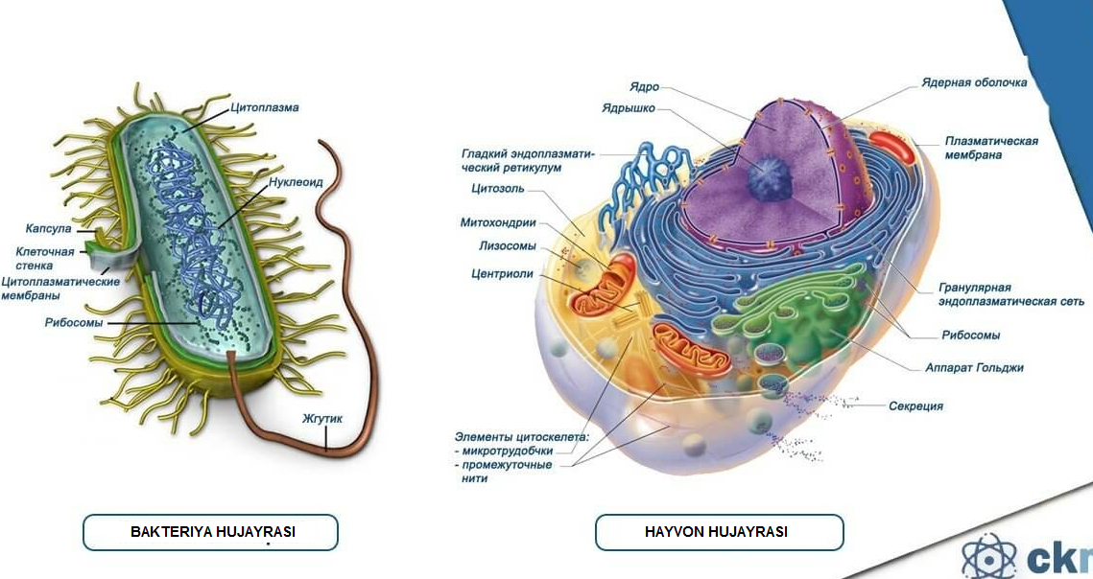
EUKARIOT VA PROKARIOTLARNING HUJAYRAVIY TUZILISHI:

Slide 5
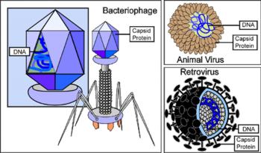
Viruslar
Obligat hujayra-ichi parazitlari – faqat ho’jayin (hayvon, o’simlik, bakteriya) hujayrasining ichida tirik jihatlarini ko’rsatadi.

Slide 6
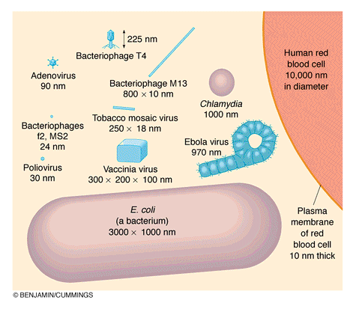
  Barcha viruslar uchun umumiy bo’lgan xususiyatlar
  Hujayra yuqumli moddalar
  Obligat hujayra ichi parazitlari
  DNK yoki RNKga ega bo'lishi
  Replikatsiya hujayra ichidagi virusli nuklein kislota tomonidan boshqariladi
  Ikkiga bo'linish yoki mitoz yo’li bilan ko’paymaydi
  Energiya ishlab chiqarish uchun zarur bo'lgan genlar va fermentlar yo’qligi
  Oqsil ishlab chiqarish xo’jayin hujayra ribosomalari, fermentlari va oziq moddalariga bog'liq
  Ko'pchilik hujayralardan kichikroq

Slide 7
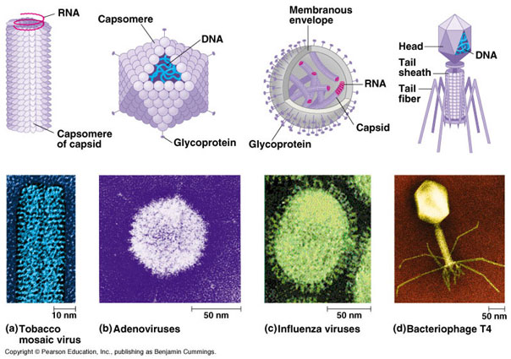
Viruses
"Morfologiya" ga asoslangan virus turlari - shakli; tuzilishi
Spiral (TMV yoki Ebola kabi) ko'p qirrali (adeno va poliomielit) Qoplangan (gripp) va murakkab (bakteriofag).

Slide 8
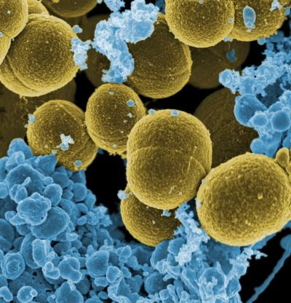
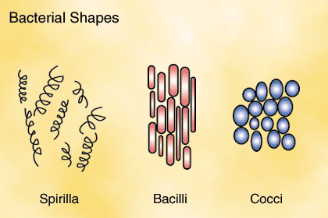
Bacteria and Archaea
    Bir hujayrali va yadro rivojlanmagan
    Eukaryotlardan ancha kichik
    Namlik yetarli bo’lgan barcha joylarda uchraydi; ba'zilari ekstremal muhitda topilgan
    Jinssiz ravishda ko'payadi
    Bakteriyalar - hujayra devorlarida peptidoglikan mavjud; ba'zilarida hujayra devorlari yo'q; ko'pchilik kasallik keltirib chiqarmaydi, ba'zilari esa foydalidir
    Arxey - hujayra devorlari peptidoglikandan boshqa polimerlardan tashkil topgan

Slide 9
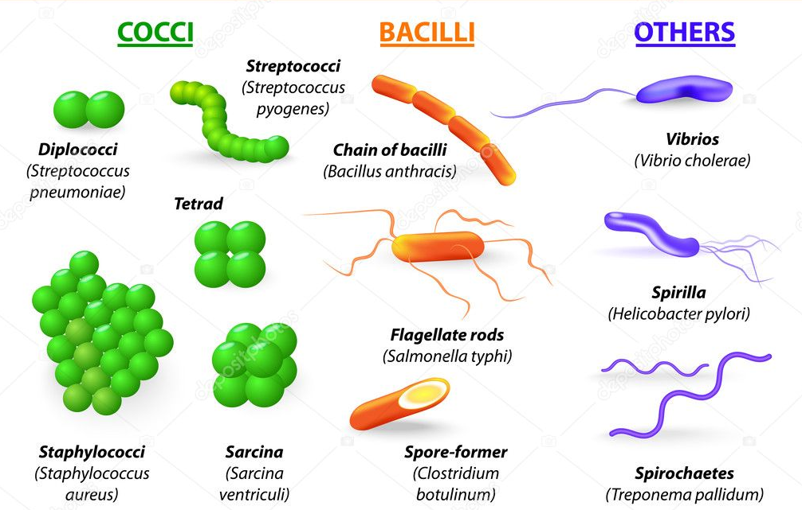
BAKTERIYA HUJAYRALARINING SHAKLLARI:

Slide 10
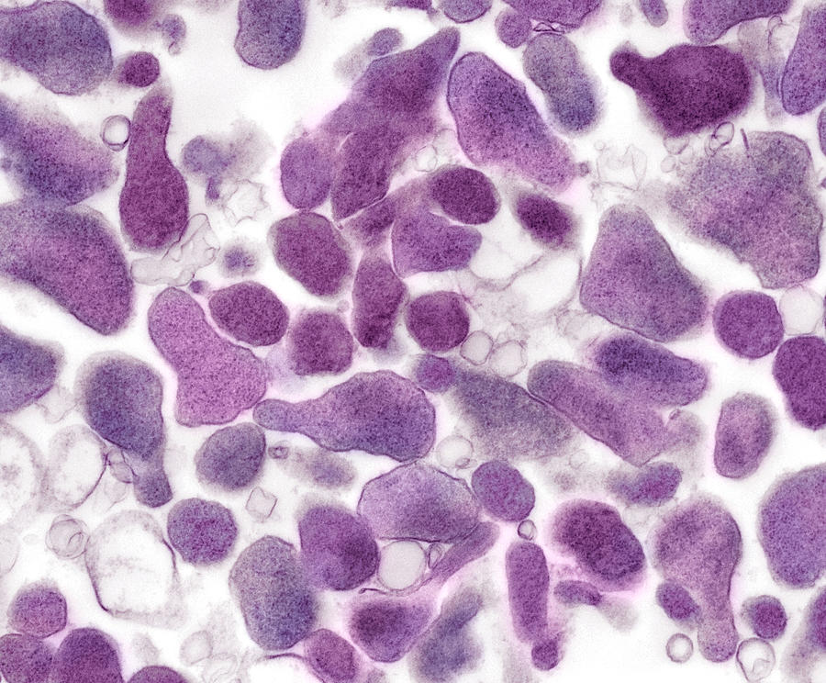
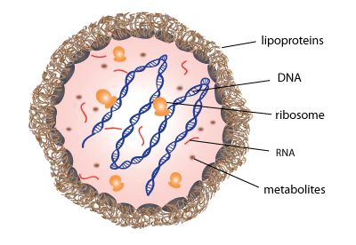
MIKOPLAZMALAR:
Mikoplazmalar polimorf, turli shakldagi mikroorganizmlar bo’lib, nihoyatda mayda, haqiqiy bakteriyalardan hujayra devorining yo’qligi bilan farqlanadi. Ko’pincha harakatsiz, sporalar hosil qilmaydi, bakteriologik filtrdan o’tib ketadi, o’lchami 0,1-0,2 mkm va undan kichik.

Slide 11
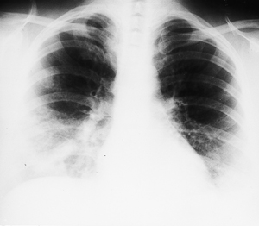
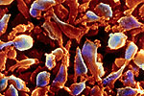
Mycoplasma Gram Pozitiv
Gram positive
Hujayra devoriga ega emas
Pencilin ta’sir qilmaydi
Misol.
  Mycoplasma pneumoniae
  Ureaplasma urealyticum
Ikkalasi ham o'zlarini to'qima ichiga singdirdi.

Slide 12
MIKOPLAZMALAR:
SAPROFIT
PARAZIT

Slide 13
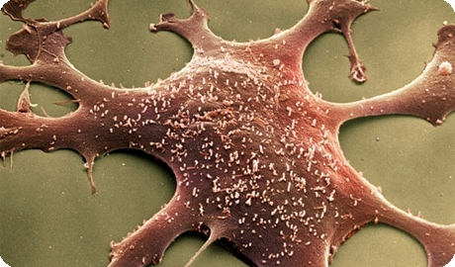
SAPROFIT MIKOPLAZMALAR:
Ularni 10-20% ot qonining zardobi qo’shilgan qattiq ozuqa muhitlarda o’stirish mumkin. Suyuq ozuqa muhitlarida mikoplazmalar sharsimon, yulduzsimon, duksimon, ipsimon va boshqa shaklli bo’lib, qattiq ozuqa muhitida esa o’rtasi qora, mayda koloniyalar hosil qiladi.
Mikroplazma koloniyasi

Slide 14
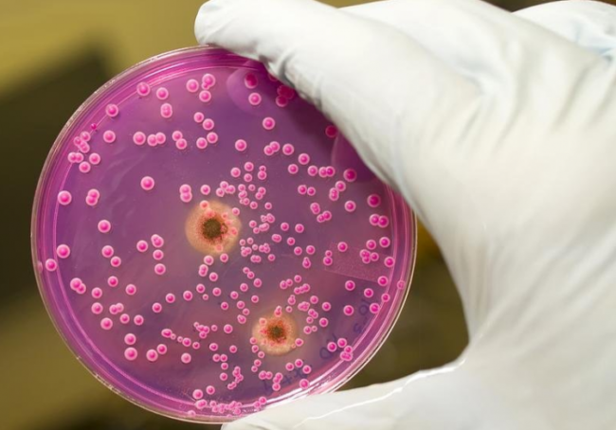
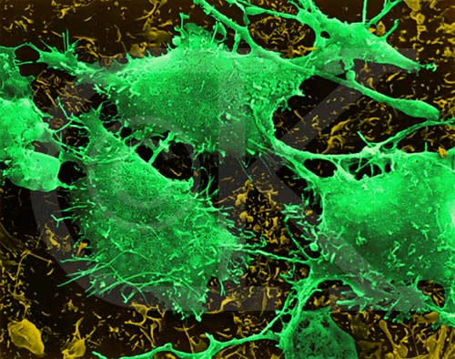
MIKOPLAZMALAR:
Mikoplazmaning qattiq ozuqa muhitidagi va tabiiy muhitdagi koloniyasi

Slide 15
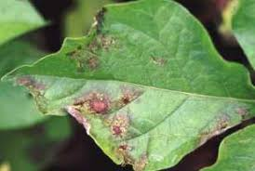
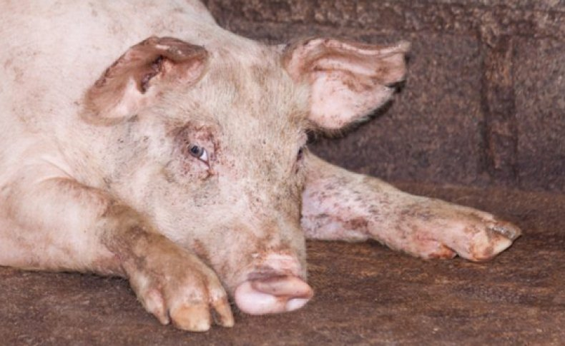
MIKOPLAZMA KASALLIKLARI:
O’simlikdagi va cho’chqadagi mikoplazma kasalligi alomatlari

Slide 16
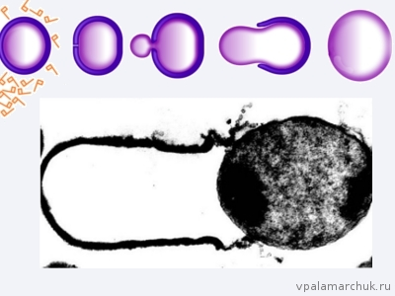
MIKOPLAZMALAR:
Mikoplazmalarga bakteriyalarning L-shakllilari yaqin turadi. Bu bakteriyalarni tajribi yo’li bilan ham olish mumkin, buning uchun bakteriyalarga penicillin ta’sir etiladi.
Arvoh bakteriyalar

Slide 17
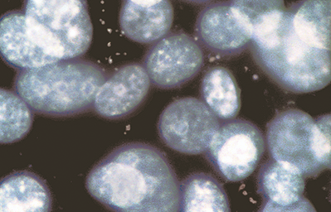
MIKOPLAZMALAR:
Мikoplazmalar ichida eng yaxshi o’rganilgani, erkin holda hayot kechiruvchi Mycoplasma laidlawudir. G.Morovin va M.Turtelen (1964) electron mikroskopda ko’rib, to’rt xil hujayrasi mavjudligini aniqlagan:
1) elementar tanasi;
2)oraliq hujayralar;
3)yirik hujayaralar;
4)ichida elementar tanasi
bo’lagan yirik hujayralar.
Mycoplasma laidlawu

Slide 18
MIKOPLAZMALAR:
Mikoplazmalar odam va boshqa umurtqalilar orasida keng tarqalgan. Mikoplazmalarning o’ziga xos xususiyatlari quyidagilardan iborat:
а) hujayralari polimorf, diametri 0,1 —1,0 mkm;
b) hujayralari uch qavatli membrana bilan o’ralgan;
v) bakteriya ribosomalariga o’xshahsh ribosomalari mavjud;
g) hujyaralarida RNK va DNK bor. DNK qo’sh spirally, molekulyar og’irligi 4×10⁸ dan 1×10⁹ gacha;
d) suniy ozuqa muhitida o’sadi, agarli muhitda mayda koloniayalar hosil qiladi;
е) penisilinga chidamli, lekin tetrasiklinga sezgir;

Slide 19
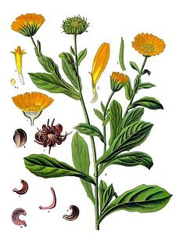
MIKOPLAZMALAR:
O‘simliklarda uchraydigan mikoplazmalar — MLO ni birinchi bo‘lib, yaponiyalik olimlar aniqlaganlar. Ular qo‘qongulning sariq kasalligi, tut daraxtining pakanaligi va boshqa kasalliklarning sababchilarini elektron mikroskopda ko‘rib, mikoplazmalarga o‘xshash hujayralar borligini kuzatganlar. Kasallangan tut ko‘chatlariga tetrasiklin ta’sir ettirilgach, kasallik namoyon bo‘lmay qolgan. O‘simliklarda uchraydigan MLO hujayralar ichida bo‘ladi.

Slide 20
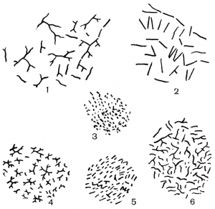
MIKOBAKTERIYALAR:
Mikobakterialar grammusbat, yoshlik vaqtida egilgan va shoxlangan, harakatsiz tayoqchalardir. Kalta mitseliy hosil kiladi va u tezgina kalta fragmentlarga parchalanib ketadi. Boʼlinib koʼpayadi, spora hosil qilmaydi, koʼp vakillari odam va hayvonlarda kasallik koʼzgʼatadi.

Slide 21
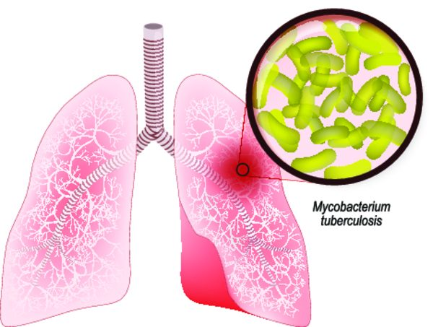
MIKOBAKTERIYALAR:

Slide 22
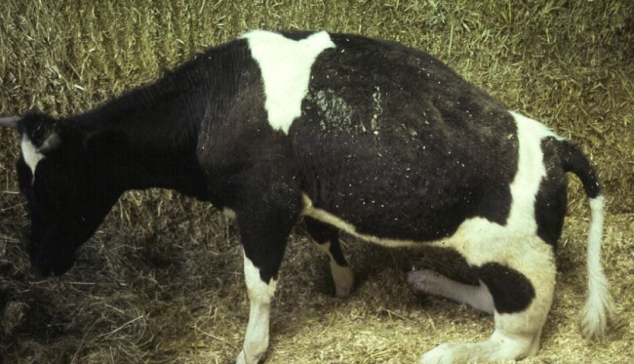
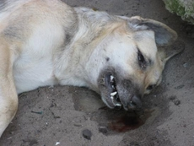
MIKOBAKTERIYALAR:
Hayvon sili bilan og’rigan sigir va nobud bo’lgan it.

Slide 23
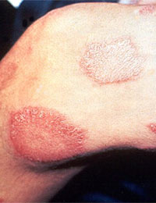
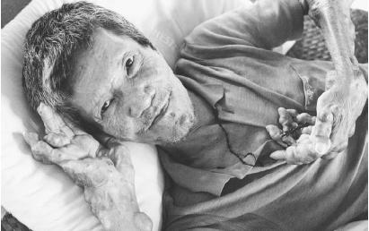
Mycobacteria
Gram ijobiy
M. leprae
Moxovning qo'zg'atuvchisi
Juda keng tarqalmagan
Faqatgina tana harorati nisbatan past bo'lgan tana qsimlariga ta'sir qiladi

Slide 24
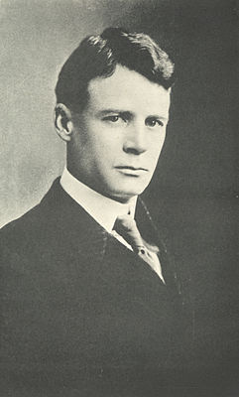
RIKKETSIY:
1909 yilda Rikkets Meksikada uchraydigan va bit orqali tarqaladigan qizilchali tif kasalligini tekshirib, kasal odam tanasidan kalta tayoqcha shaklidagi mikrob topadi va rikketsiya provocheka deb nomlaydi. Bular juft-juft yoki zanjir shaklida bo‘lishi mumkin, uzunligi 300-400 nm. Faqat tirik to‘qima va hujayralarda rivojlanadi.
Rikkets Xauard Taylor

Slide 25
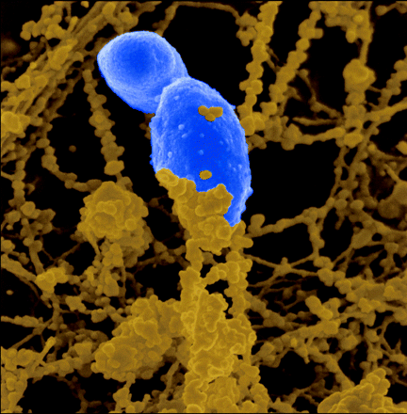
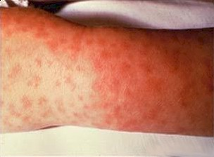
Rickettsia Gram Negative Rod
Gram negative
O’zining koenzim A va NAD ni sintez qila olmaydi shuning uchun hujayra ichida parazitlik qiladi
Misol:
  R. Prowazekii

Slide 26
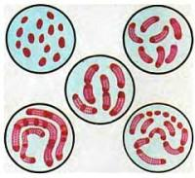
RIKKETSIY:
Rikketsiyalar (Rickettsia) xususiyatlariga ko‘ra mikoplazmalarga o‘xshaydi, bakteriyalar va viruslarning oraliq formasi, DNK va RNKga ega, polimorf mikroorganizmlar, ba’zilari kokksimon, donador, diametri 0,5 mkm. Tayoqchasimonlari 1-1,5 mkm, uchlari yumaloq yoki bir oz bukilgan, 3-4 mkm, ipsimon formalari 10-40 mkm, donador. Rikketsiyalar harakatsiz, spora va kapsula hosil qilmaydi.

Slide 27
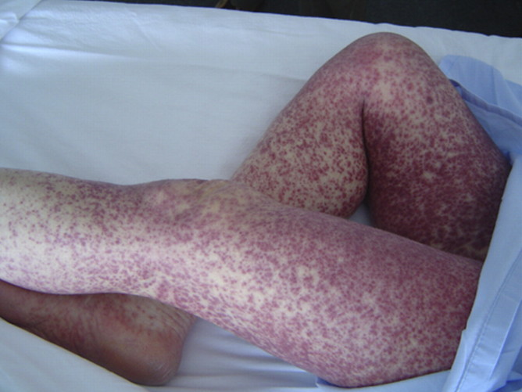
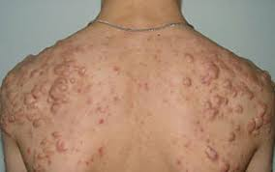
RIKKETSIY:
Patogen rikketsiyalar hayvonlarda va odamda turli-tuman kasalliklarni keltirib chiqaradi, qizilchali tif, yurakda suv to‘planishi, tovuq va it rikketsikozi, ornitoz va boshqa yuqumli kasalliklarni qo‘zg‘atuvchilaridir.
Teri rekketsikozi
Kana rekketsikozi

Slide 28
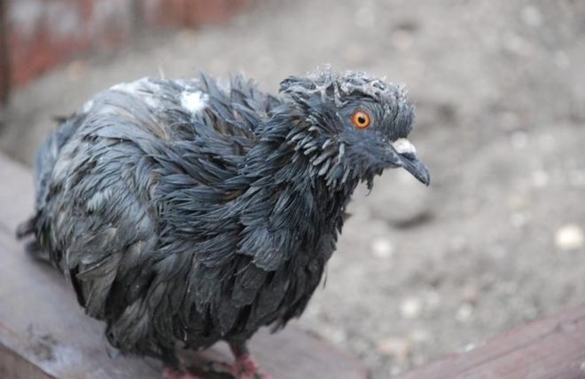
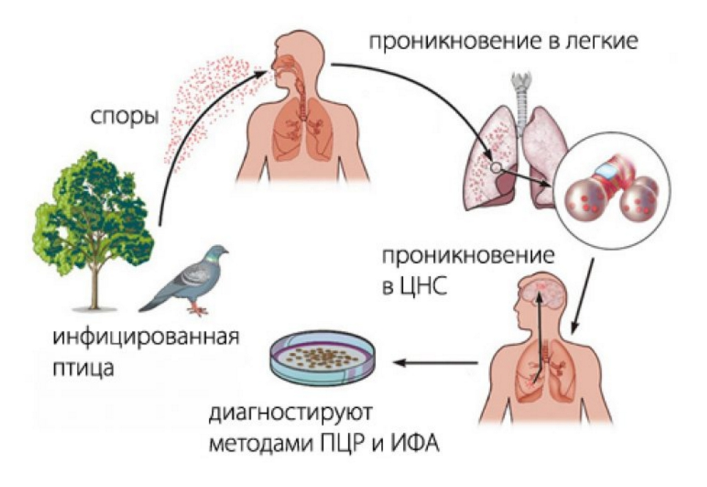
ORNITOZ:
Ornitoz bilan kasallangan kaptar
Ornitoz kasalligining serkulyatsiyasi

Slide 29
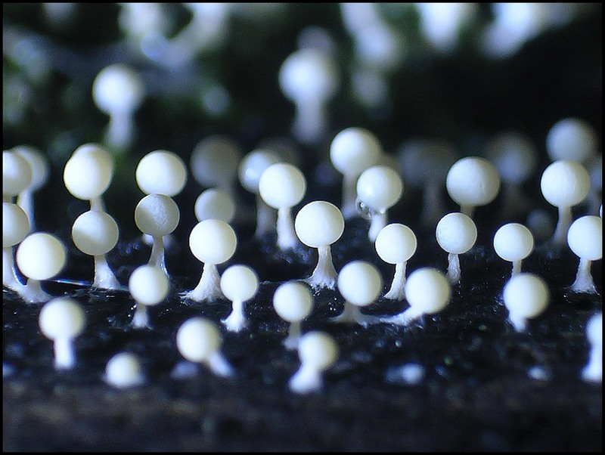
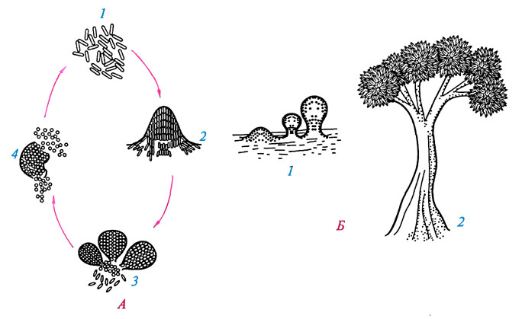
MIKSOBAKTERIYALAR:
Shilimshiq bakteriyalarning eng yuksak formalari bo‘lib, ba’zilari ipsimon, ba’zilari - kokkilarga o‘xshab ketadi. Bularning hujayra po‘sti elastik bo‘lganligi uchun harakatlana oladi va tana tuzilishini o‘zgartiradi.

Slide 30
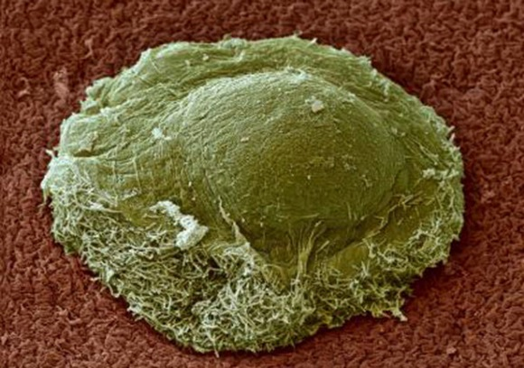
MIKSOBAKTERIYALAR:
O‘zi ajratgan suyuqlik yordamida harakatlanadi, hivchinlari yo‘q hujayrasi ikkiga bo‘linib yoki o‘rtadan to‘siq hosil qilib ko‘payadi va meva tana hosil qiladi. Ular meva tanasiga qarab sistemaga solinadi. Qattiq ozuqa muhitida bakteriyalar koloniyasiga o‘xshash koloniyalar hosil qiladi.
Miksobakteriyalrning koloniyasi

Slide 31
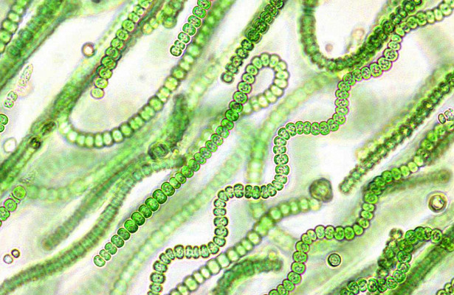
SIANOBAKTERIYALAR:
Sianobakteriyalar (ko‘k-yashil suvo‘tlari) bakteriyalarga ko‘p tomonlari bilan o‘xshab ketadi. Hujayralarida takomillashgan yadrosi yo‘q, lekin DNK si bor. Sianobakteriyalarning ko‘pchiligi shilimshiq kapsula bilan o‘ralgan bo‘lib, och-yashil, sariq, jigarrang, qizg‘ish, ko‘kimtir, binafsha va to‘q-ko‘kish ranglarda bo‘ladi.

Slide 32
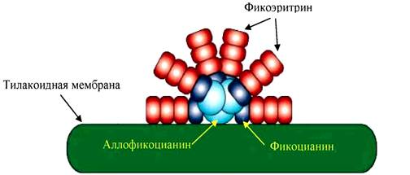
SIANOBAKTERIYALAR:
Ularning hujayrasida karotinoidlar va fikoblinlar bo‘lib, miqdorining turlicha bo‘lishi ularga har xil rang beradi. Pigmentlar lamellalar shaklida hujayralarning chetlarida, xromatoforlarda joylashgan. Xromatoforasida yashil rangli xlorofill, ko‘k rangli fikotsian, ba’zilarida karotin va fikoeritrin uchraydi. Fotosintez protsessida ko‘pchiligida glikogen hosil bo‘ladi.

Slide 33
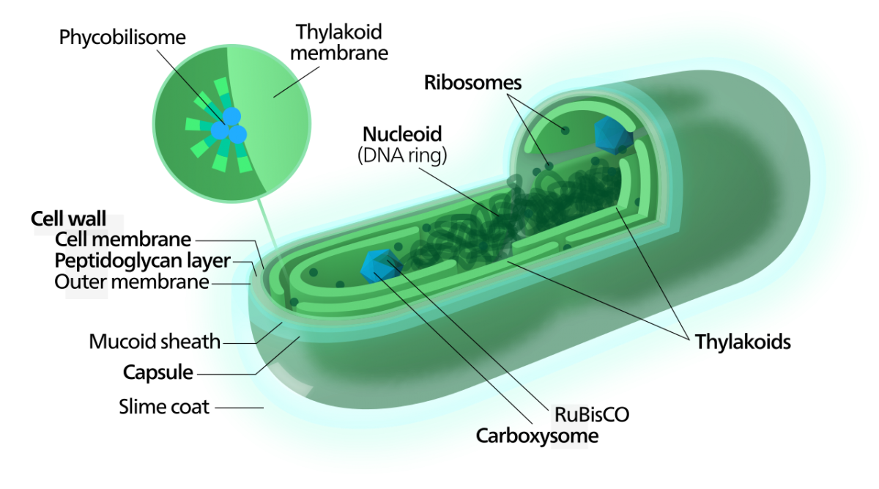
SIANOBAKTERIYALAR:

Slide 34
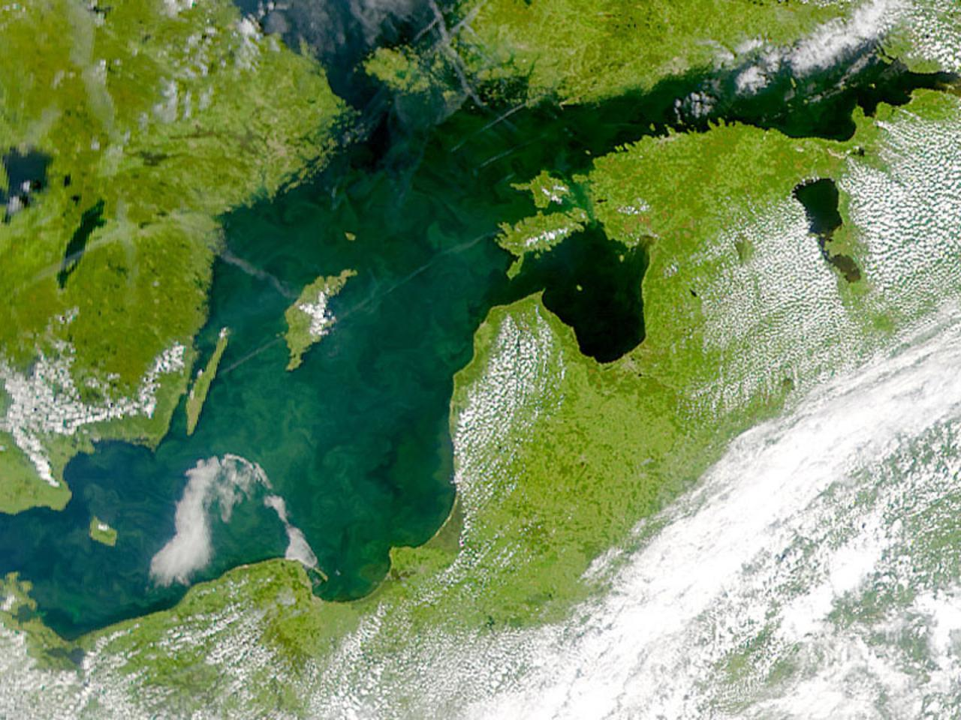
SIANOBAKTERIYALAR:
Sianobakteriyalar tuproqlarda keng tarqalgan bo‘lib, 1g tuproqda 20000-50000 gacha uchraydi, hattoki, cho‘l tuproqlarida ham uchraydi. Ayrimlari tog‘larda lishayniklar bilan simbioz holda yashaydi. Bularni ko‘pchiligi atmosfera azotini o‘zlashtiradi va tuproqning unumdorligini oshiradi.

Slide 35
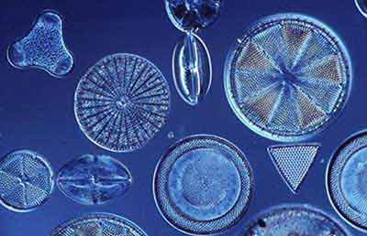
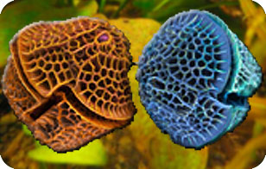
DIATOM SUVO’TLAR:
Ular bir hujayrali, hujayra devorlarida kremniy bor, ular biri katta va ikkinchisi kichik qopqoqlardan iborat bo‘lib, biri ikkinchisining ichiga kirib turadi, hujayralari sirpanib harakatlanadi, ularning harakatini maxsus joyidan ajralib chiqqan protoplazma ta’minlaydi.

Slide 36
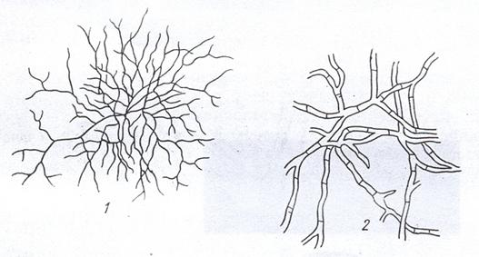
AKTINOMISETLAR:
Aktinomitsetlar yoki nursimon (nurli) zamburug‘lar tuzilishi jihatidan bakteriyalar va tuban zamburug‘larga o‘xshaydi (6, 7- rasmlar). Ular mog‘or zamburug‘lar bilan bakteriyalar orasidagi guruhga mansub, ma’lum shakldagi yadrosi bo‘lmaydi. Bu guruh grammusbat bakteriyalardir. Aktinomitsetlar gifalarining uzunligi 600 mkm, eni 0,5–2 mkm va undan uzun bo‘lgan shoxlangan mitseliy hosil qiladi.

Slide 37
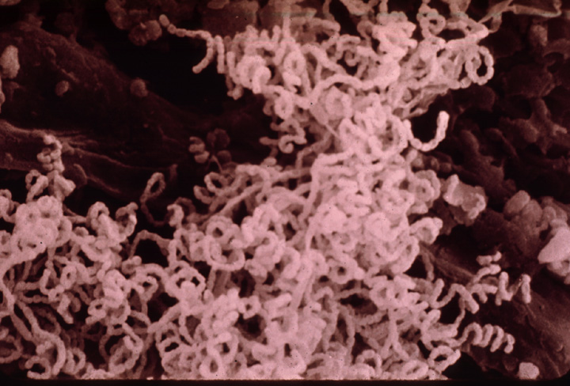
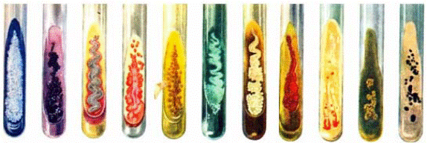
AKTINOMISETLAR:
Ozuqa muhitidagi mitseliy ikki xil - biri substratda (substrat mitseliysi), ikkinchisi ozuqa muhit yuzasida (havo mitseliysi) bo‘ladi.

Slide 38
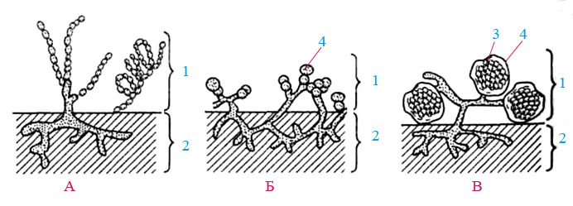
AKTINOMISETLARNING MISELIYSI:
1 – havo miseleyi; 2 – substrat miseleyi; 3 - sporangiy; 4 - sporalar.

Slide 39
AKTINOMISETLARNING AHAMIYATI:
Aktinomitsetlar tuproqda, organik o‘g‘itlar, chiriyotgan moddalar yuzasida, boshoqdosh o‘simliklar tanasida uchraydi. Ulardan quyudagi antibiotiklar olinadi:
1
стрептомицин
биомицин
тетрациклин
неомицин
нистатин

Slide 40
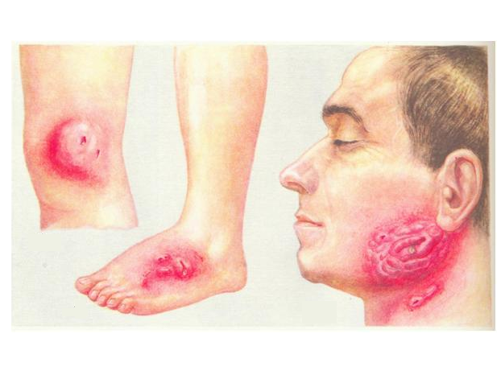
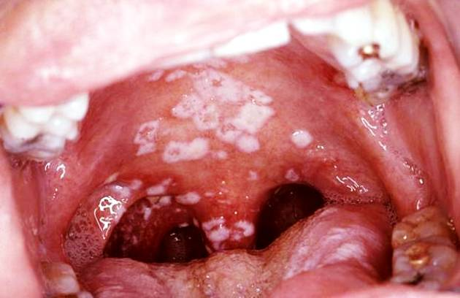
ZARARLI AHAMIYATI:
Ba’zi patogen formalari yumshoq to‘qima va suyaklarni yemirib, og‘ir kasallik - aktinomikozni vujudga keltirishi mumkin.
Teri aktinomikozi
Og’iz bo’shlig’i aktinomikozi

Slide 41
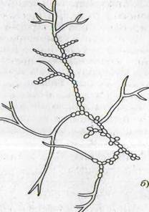
PROAKTINOMISETLAR:
Proaktinomitsetlar ozuqa muhitida avval aktinomitsetlarga o‘xshab o‘sadi, shoxlangan substrat mitseliy avval hosil qiladi. Ammo tezlik bilan mitseliyda ko‘ndalang to‘siqlar hosil bo‘ladi va kalta ipcha, tayoqcha va kokkilarga bo‘linadi. Ularni ozuqa muhitiga ekilsa, yana mitseliy hosil qiladi.
Proaktinomisetlar:

Slide 42
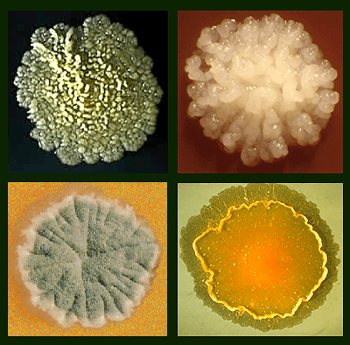
PROAKTINOMISETLAR:
Aktinomitsetlarda bo‘ladigan antogonistik xususiyatlar proaktonomitsetlarda umuman bo‘lmaydi yoki bu xususiyat kuchsiz namoyon bo‘lishi mumkin.

Slide 43

PROAKTINOMISETLAR:
Aktinomikoz bilan kasallangan odam va hayvon tanalaridan ajratib olish mumkin. Ba’zi vakillari mazkur kasalliklarni qo‘zg‘atuvchilar hisoblanadi. Vakillaridan Proactinomyces ruber, Pr. bovis va boshqalarni ko‘rsatish mumkin.
Proactinomyces ruber mitseliysining umumiy tuzilishi

Slide 44

SHILIMSHIQLAR:
Shilimshiqlar amyobasimon organizmlar guruhiga mansub bo‘lib, saprofit va parazit formalari bor. Protoplazmasida bir nechta yadrosi bor, po‘sti bo‘lmaydi, o‘zi amyobaga o‘xshaydi. Bularni chirigan daraxt po‘stlog‘i orasida uchratish mumkin, chunki ular qorong‘ida yashaydi. Ko‘payish davrida sariq rangli yumaloq sporangiylar hosil qiladi.

Slide 45

SHILIMSHIQLAR:
M.S.Voronin karamda parazit holda yashaydigan Plasmodiophora brassicaeni tekshirib, u karamda va boshqa butguldoshlarda “karam kili” degan kasallikni keltirib chiqarishini aniqlagan.

Slide 46


ZAMBURUG’LAR:
Ko‘pchilik zamburug‘larning xarakterli xususiyati shundan iboratki, ularning tanasi shoxlangan ipchalar (giflar)dan tashkil topadi, bu vegetativ tanadir. Zamburug‘ tanasining bunday tuzilganligi uning tashqi muhitga tegib turish yuzasini haddan tashqari oshiradi. Ba’zi zamburug‘larning giflari oidiya deb atalgan qisqa hujayralarga bo‘linadi, oidiyalar vegetativ ko‘payish uchun xizmat qiladi.

Slide 47
ZAMBURUG’LAR:
Ko’payish vaqtida achitqi zamburug‘larida kurtaklanuvchi mitseliy hosil bo‘ladi. Jinsiy yo‘l bilan ko‘payishda ikkita hujayra qo‘shilishidan zigospora (mog‘or zamburug‘larda), askospora (xaltachali zamburug‘larda), bazidiospora (bazidiyali zamburug‘larda) hosil bo‘ladi.
Zamburug‘lar bir qancha morfologik va fiziologik belgilariga ko‘ra yetti sinfga:
хитридиомицетлар;
гифохитридиомицетлар;
оомицетлар;
зигомицетлар;
аскомицетлар;
базидиомицетлар;
такомиллашмаган замбуруғлар

Slide 48

ZAMBURUG’LAR:
Bu mikroorganizmlarning hammasi bo‘lib 70 mingdan ortiq turi ma’lum. Fikomitsetlarga mog‘or zamburug‘lari misol bo‘ladi, ular tabiatda keng tarqalgan bir hujayrali shoxlangan mitseliy hosil qiladi. Uning uchidan spora bilan to‘lgan sharsimon sporangiyli meva hosil qiluvchi giflar ajralib chiqadi.

Slide 49

ASKOMISETLAR:
Askomitsetlarga achitqilar kiradi. Bular bir hujayrali, tuxumsimon va elipsimon shaklida, uzunligi 8-10 mkm, yo‘g‘onligi 2-7 mkm ga yaqin. Ularni hujayralari qobiq, protoplazma va o‘zakdan iborat. Asosan oddiy bo‘linish, kurtaklanish yo‘li bilan ko‘payadi. Ba’zilari esa askospora hosil qilish yo‘li bilan ko‘payadi.

Slide 50
Nazorat savollari
1. Eukariot va prokariotlar organizmlarning fotosintez farqini ayting?
2. Viruslar uchun umumiy bo’lgan xususiyatlarni ayting?
3. Saprofit mikoplazmalar qayerlarda uchraydi?
4. Aktinomikoz qanday kasallik?
5. Sianobakteriyalar qayerda keng tarqalgan?

Slide 51
Nazorat testlar
1. Binar bo’linish qaysi organizmlar uchun xos.1)bezgak paraziti 2)og’iz amyobasi 3)triponosoma 4)evgilena 5)achitqi zamburug’I 6)xlominomanada 7)tufelka .
a)1,3,5
b)2,3
c)2,4,7
d)2,4,6

Slide 52
2. Bakteriya hujayrasiga xos xususiyatlarni aniqlang.1)xujayra qobig’i murein degan moddadan iborat 2)ATF sintezi mitoxondriyada sodir bo’lmaydi 3)ATFsintezi mezosomada sodir bo’lmaydi 4)aerosomaga ega 5) Xujayra qobig’I xitinmoddadan iborat 6)zaxira modda kraxmal .
a)2,5,4
b)1,3,6
c)1,2,4
d)2,4,6
3. Parazit bakteriyalar keltirilgan qatorni toping.1)o’lat 2)vertisilium 3)tamaki mozaikasi 4)leyshmaniya 5)qoqshol 6)triponosoma .
a)2,3,5
b)1,3,5
c)3,4,6
d)1,5

Slide 53
4. Bezgak parazitiga xos xuxusiyatlarni toping.1)Afrikada uchraydi 2)eurkariot xujayra 3)prokariot xujayra 4)shizogoniya sodir bo’ladi 5)meyoz bo’linish xos 6)eritrotsidda yashaydi. .
a)1,2,5
b)3,5,6
c)3,4,6
d)1,4,5
5. Aerosomaga ega organizmlar mezosomasida ATF sintezladi. Bu qaysi organizm
a)achitqi zamburug’I
b)aerob bekteriya
c)anaerob bakteriya
d)xlorella

Slide 54
6. Hujayrasiz hayot yo’qligini, hujayra faqat avval mavjud bo’lgan hujayrani bo’linishidan paydo bo’lishini kim isbotlab bergan.
a)Adolf Virxov
b)M.SHleyder
c)A va B
d)T.Shvan
7. Tarkibida zahira oziq modda sifatida polifosfatlar to’playdigan organizmlarni hujayra qobig’i nimadan iborat.
a)xitin
b)kletchatka
c)pektin
d)murein

Slide 55
8. Zamburug’ hujayrasiga xos xususiyatlarni toping.1)zaxira modda kraxmal 2)zaxira modda polisaxarid 3)xujayra qobig’i lipoproteindan iborat 4)saprofit oziqlanadi 5)ATF sintezi sitoplazma va mitoxondriyada kechadi 6)zaxira modda glikogen .
a)1,2,3
b)4,5,6
c)1,3,5
d)2,4,5
9. Eukariot organizmning «Prokariot» hujayrasi uchraydigan to’qimalarga xos xususiyatlarni belgilang.1) O’lik va tirik hujayralardan tashkil topgan; 2) Faqat tirik hujayralardan tashkil topgan ; 3) Endodermadan hosil bo’ladi ; 4) Blastaselda joylashgan murtak varag’idan hosil bo’ladi ; 5) Dastlab moluskalarda hosil bo’lgan ; 6) Dastlab kiprikli chuvalchanglarda xosil bo’lgan. .
a)2,5,4
b)6,2,3
c)1,4,6
d)6,2,4

Slide 56
10. Tugunak bakteriyasi uchun xos bo'lgan xususiyatlarni aniqlang.
a)avtotrof organizm
b)hujayra markazi ikkita sentrioladan tashkil topgan
c)endoplazmatik to‘rga ega
d)geterotrof organizm

Slide 57
E’tiboriz uchun rahmat

